Slide 1
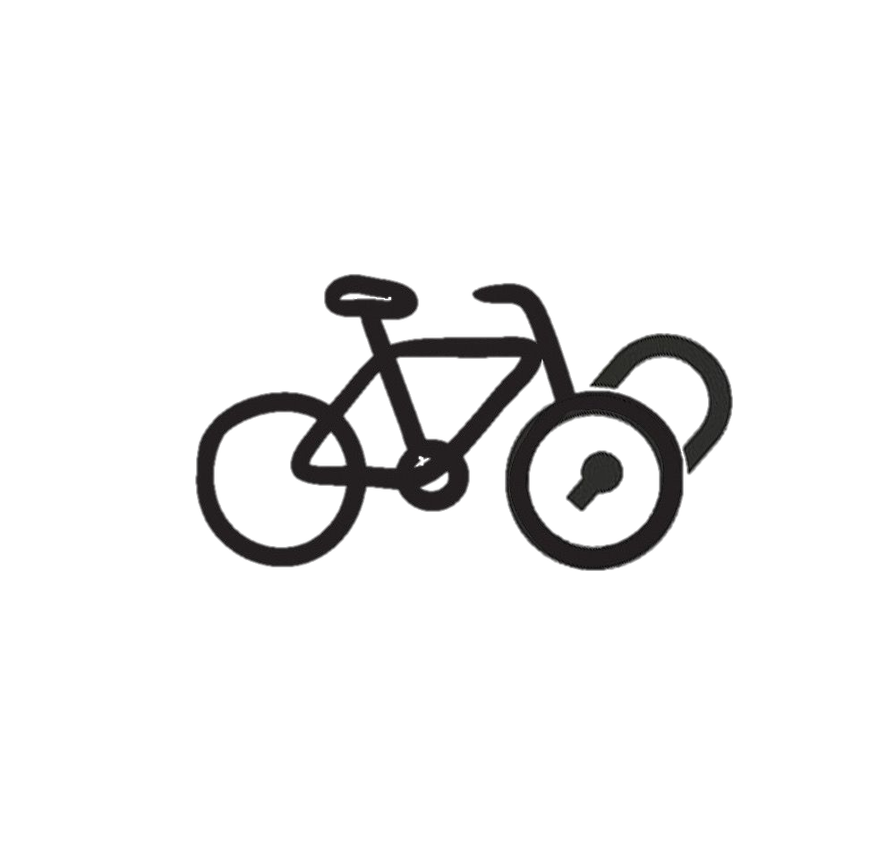
LockoBike

Slide 2
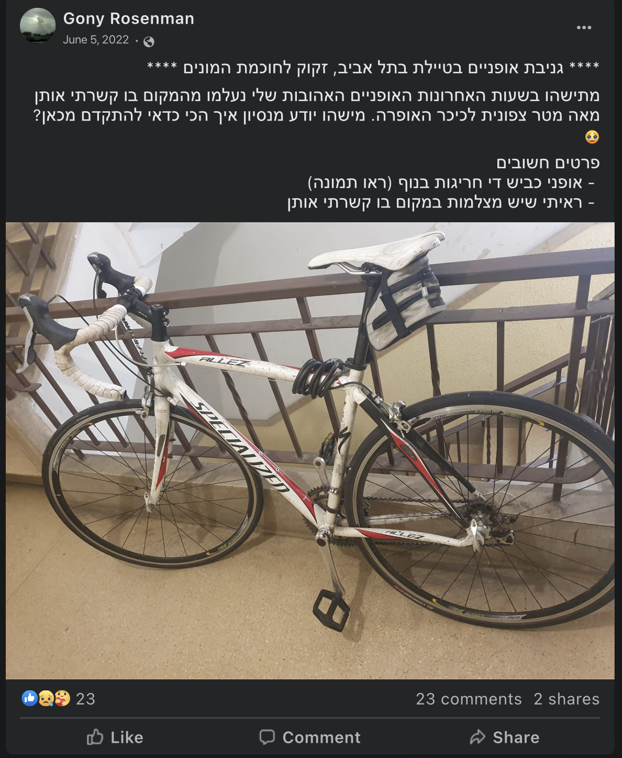
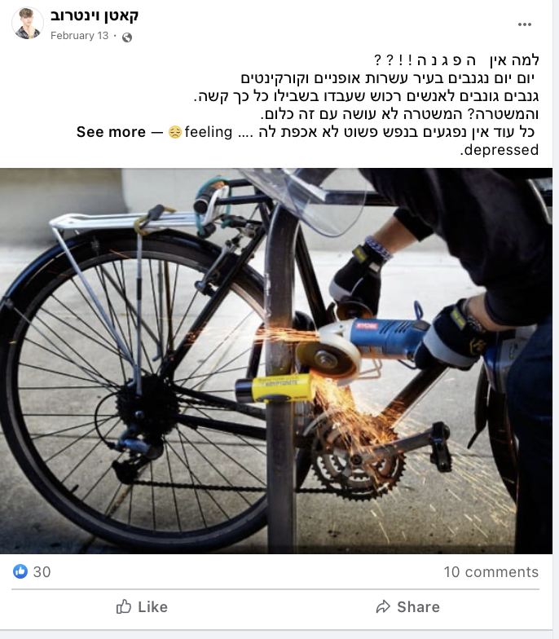
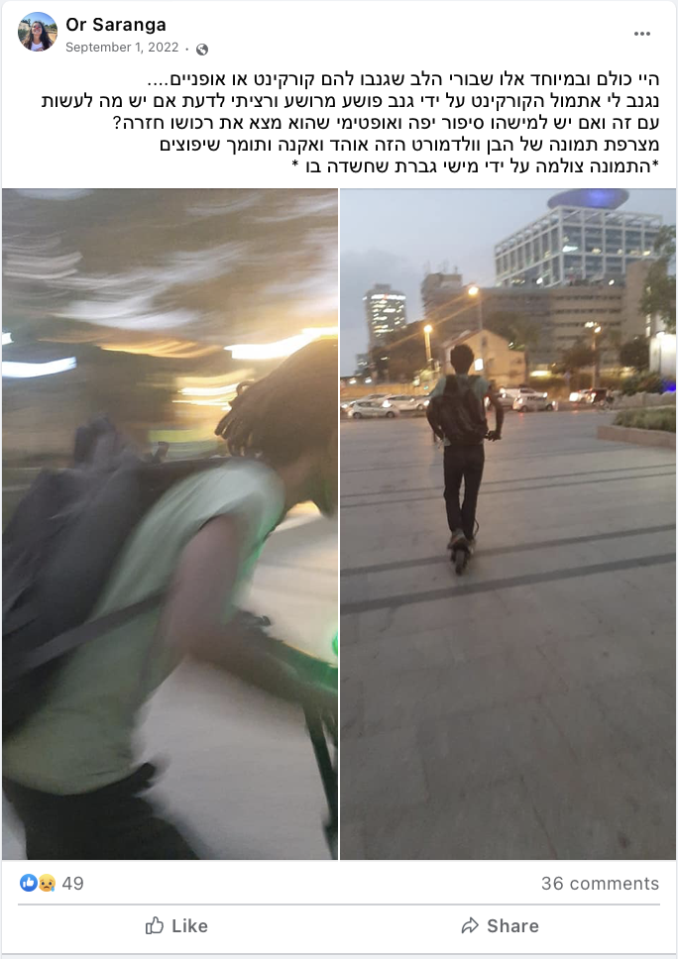
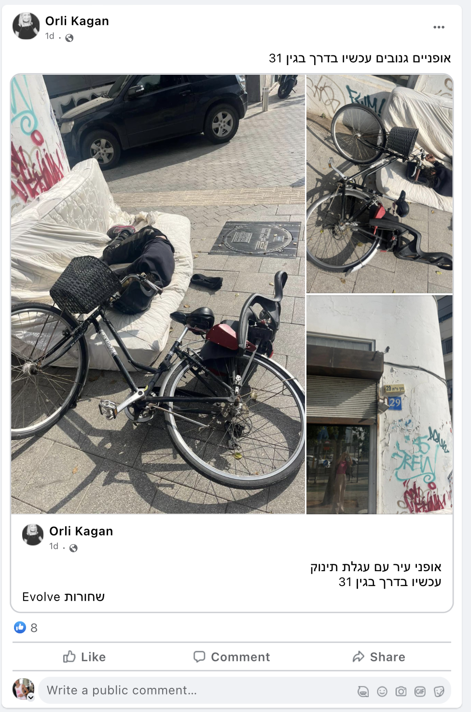
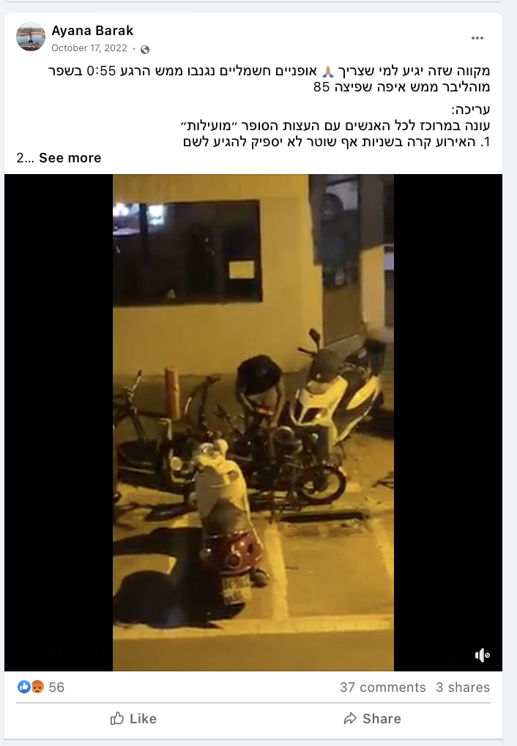
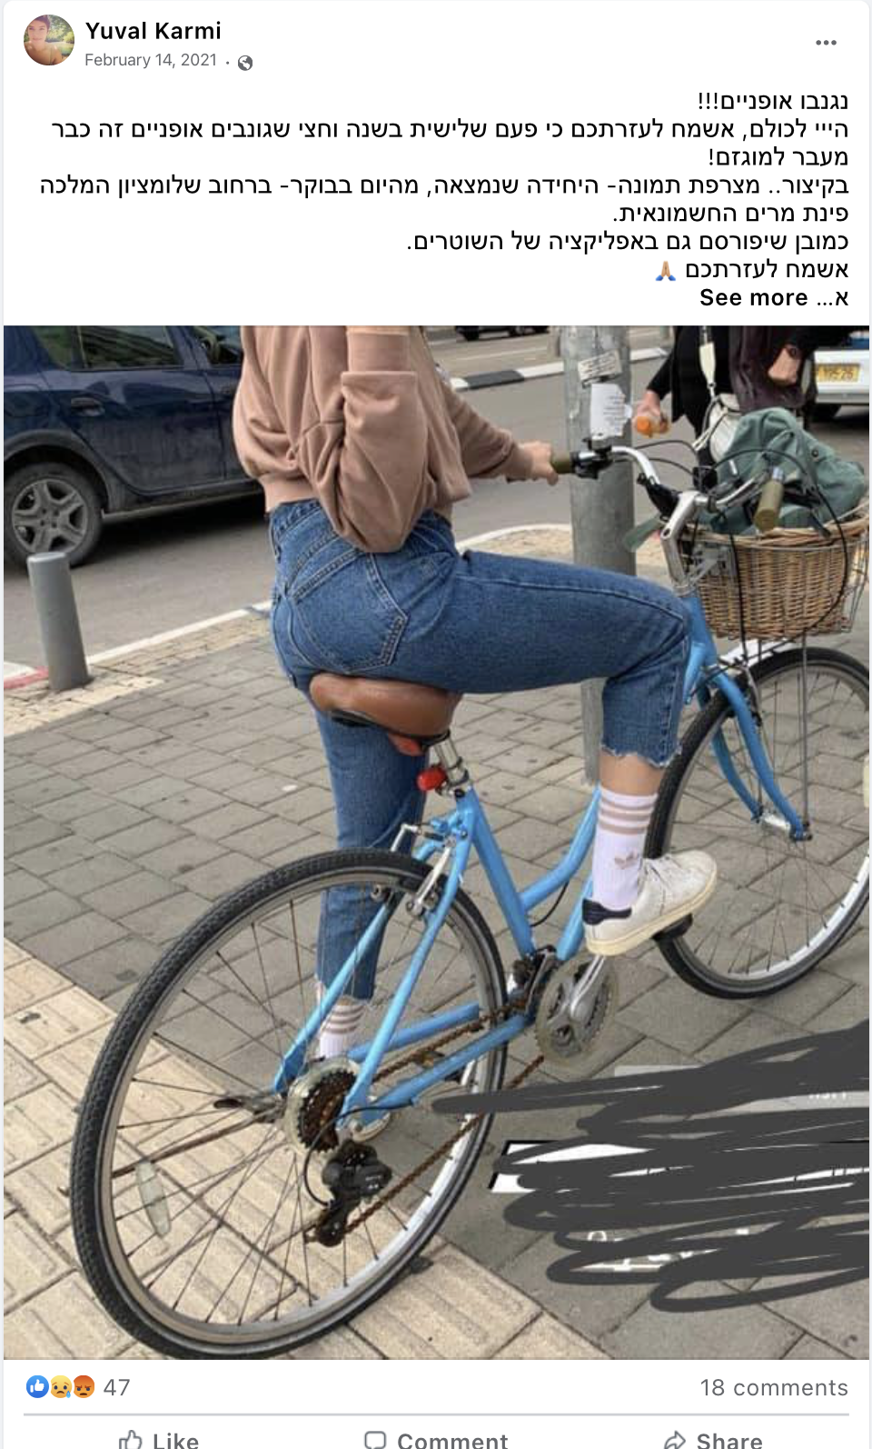
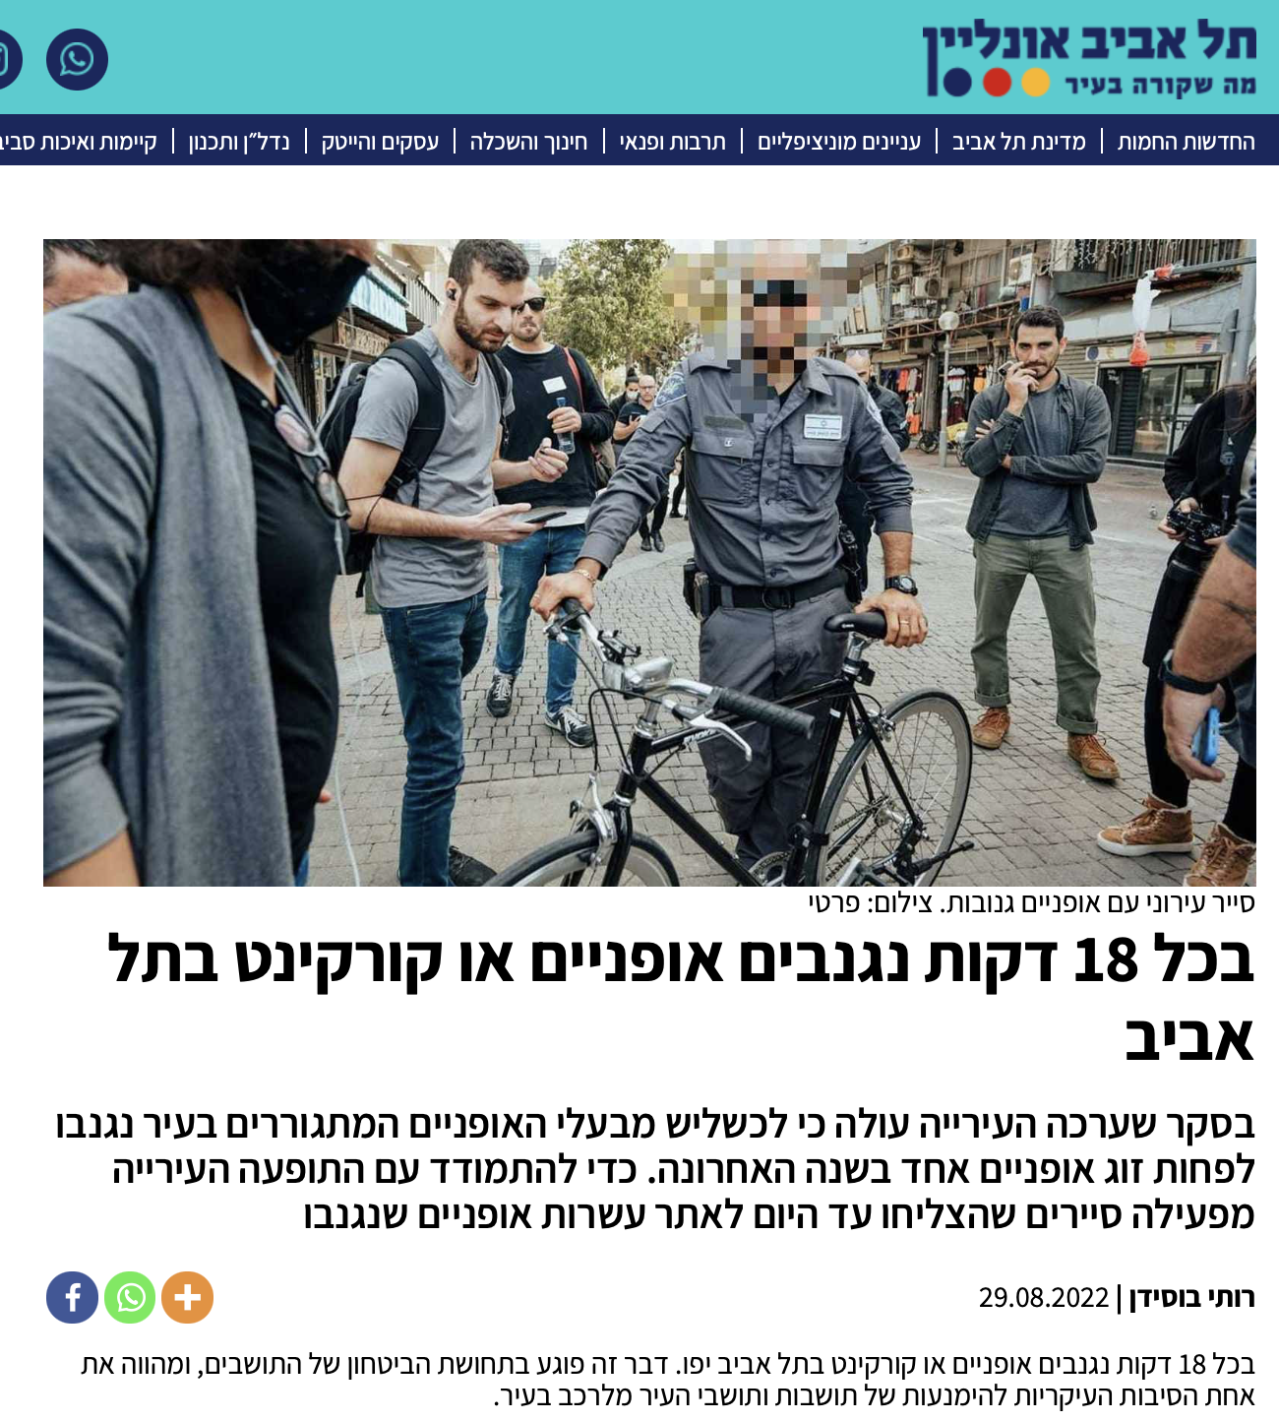
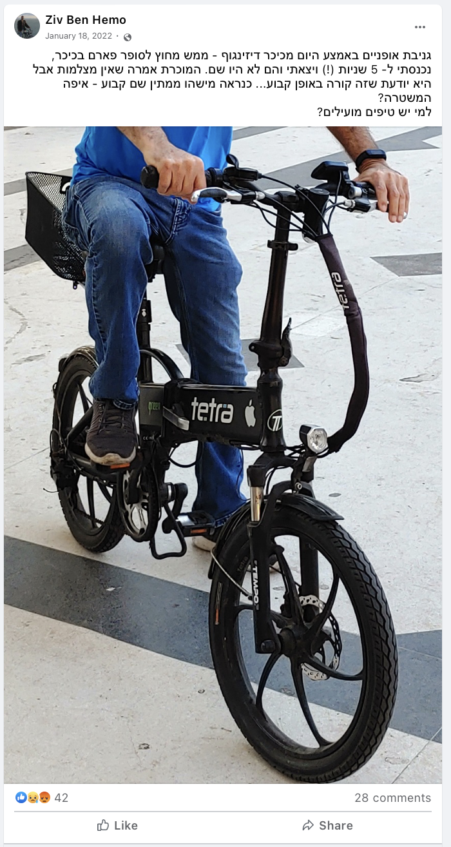
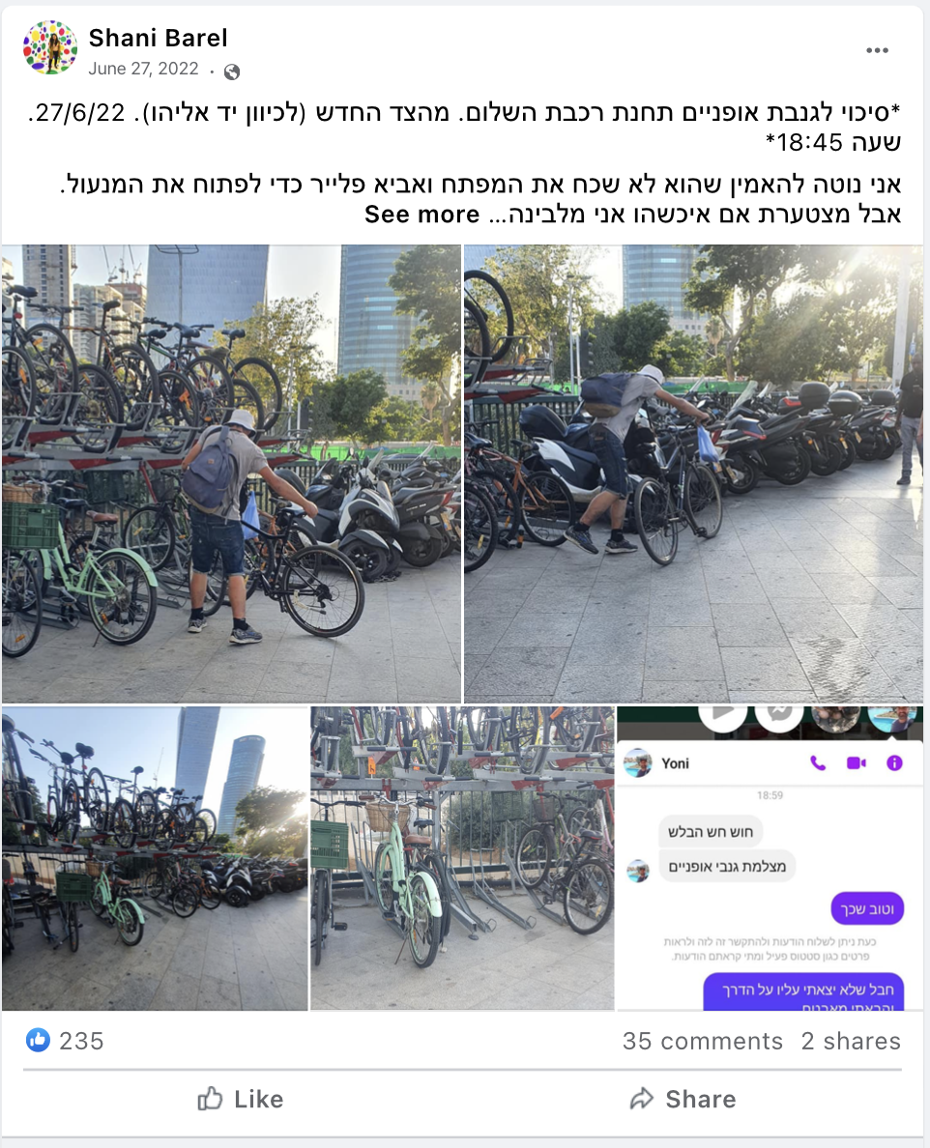
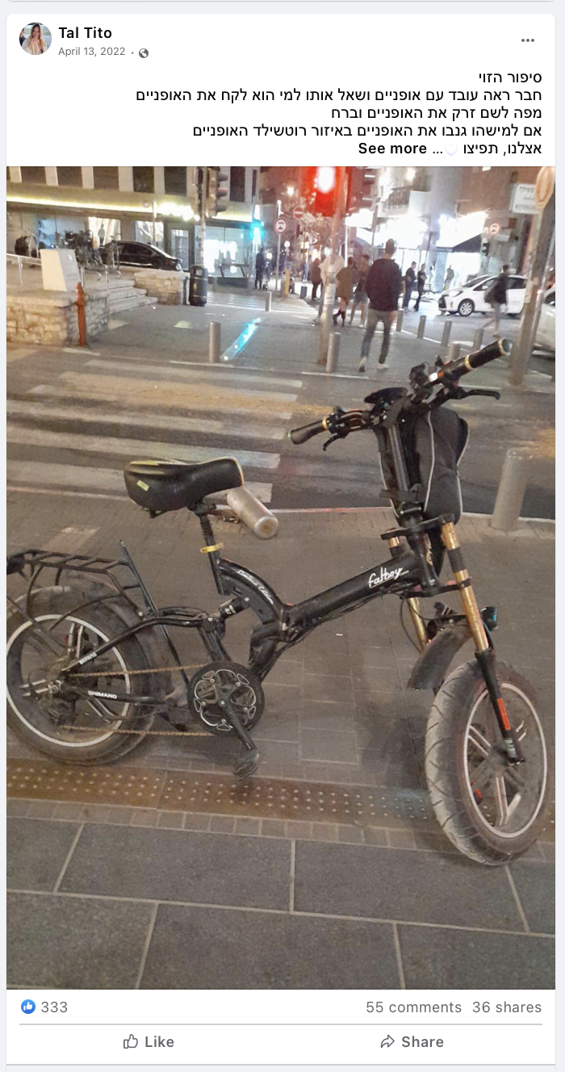
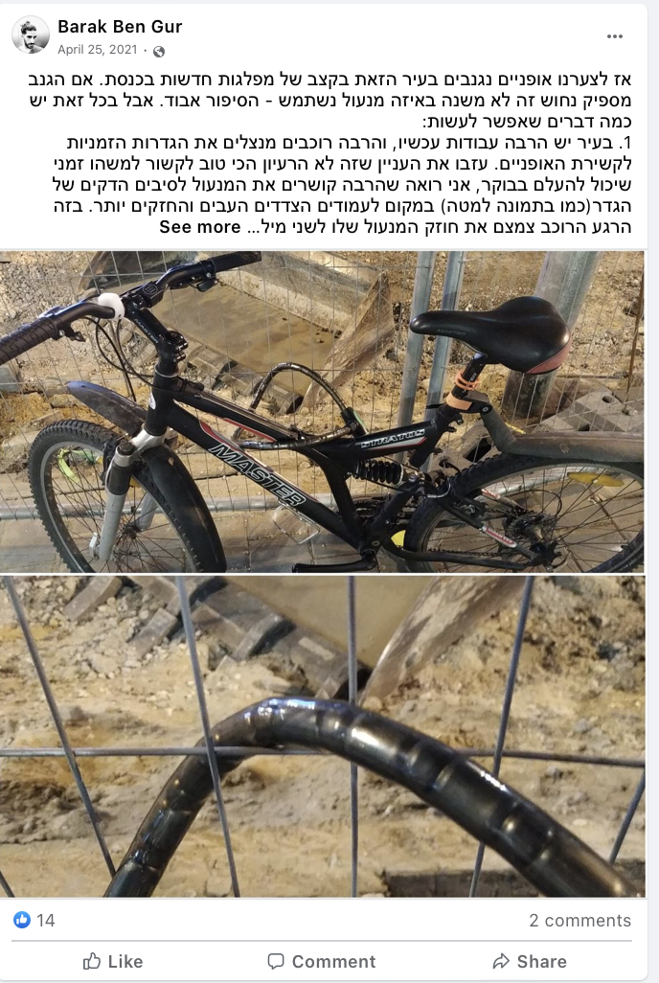

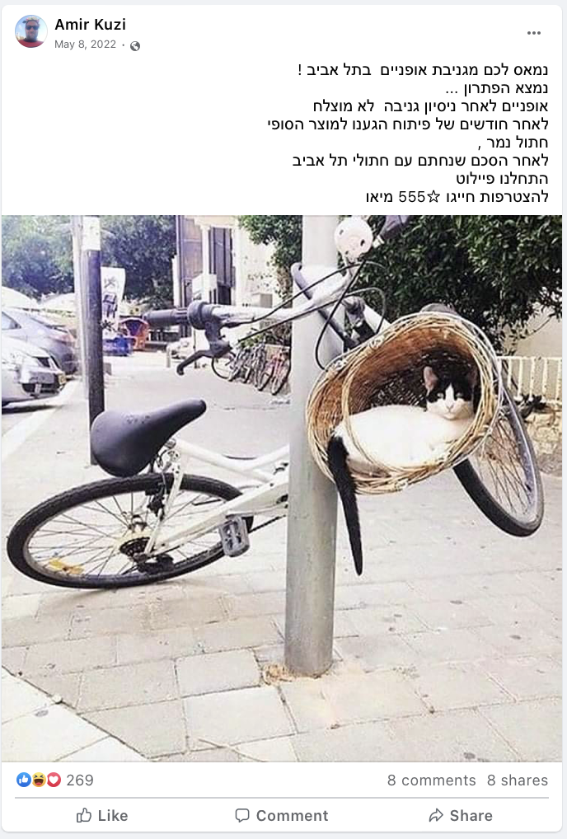

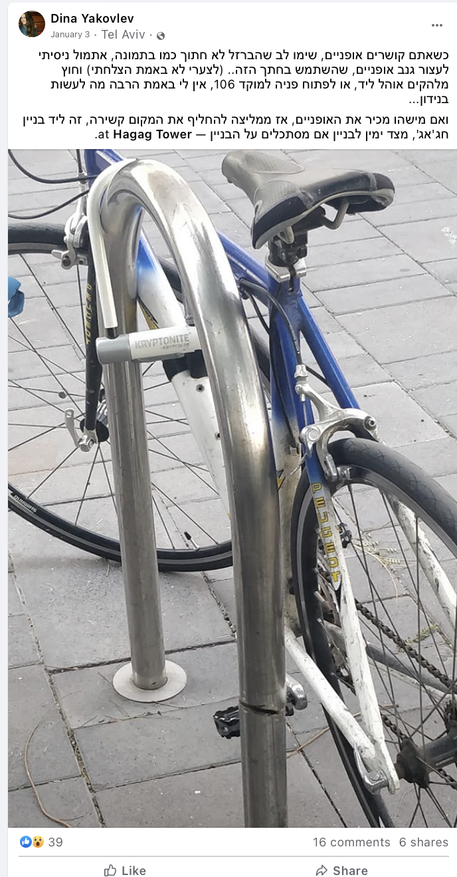
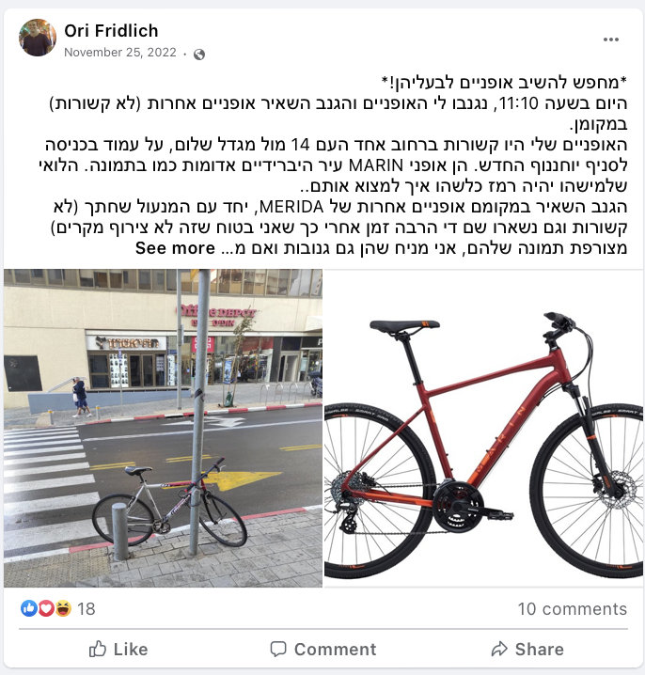
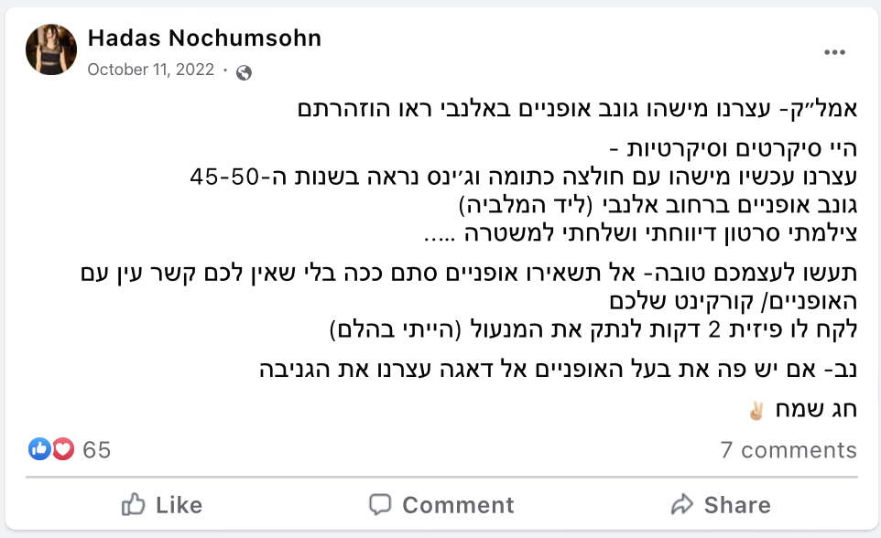
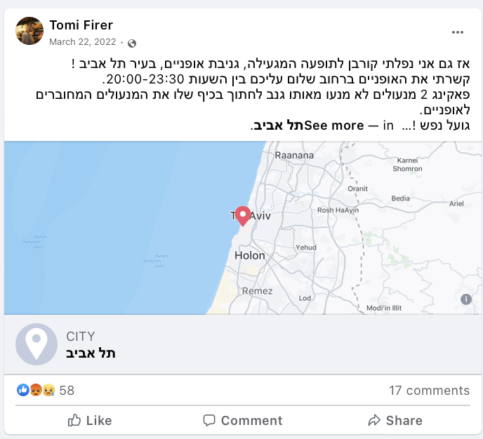

Slide 3
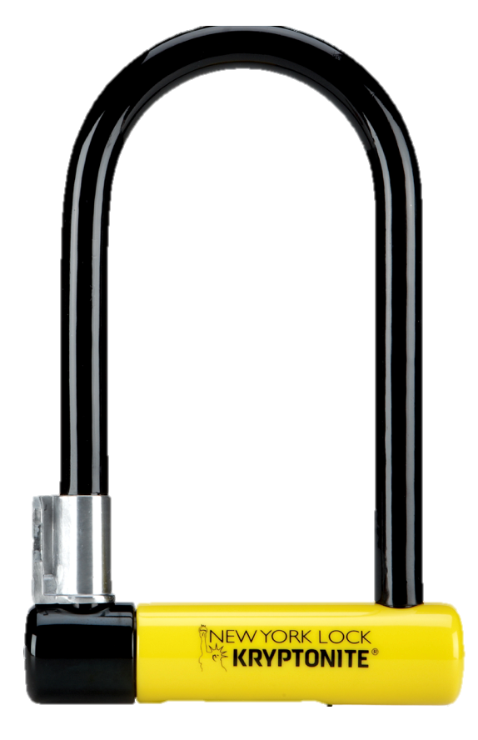
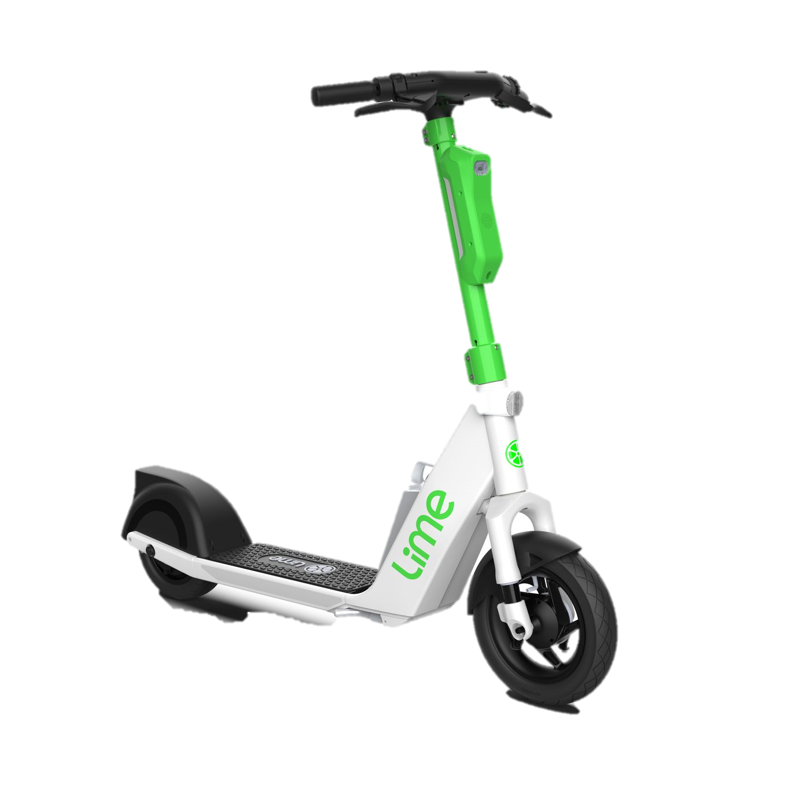
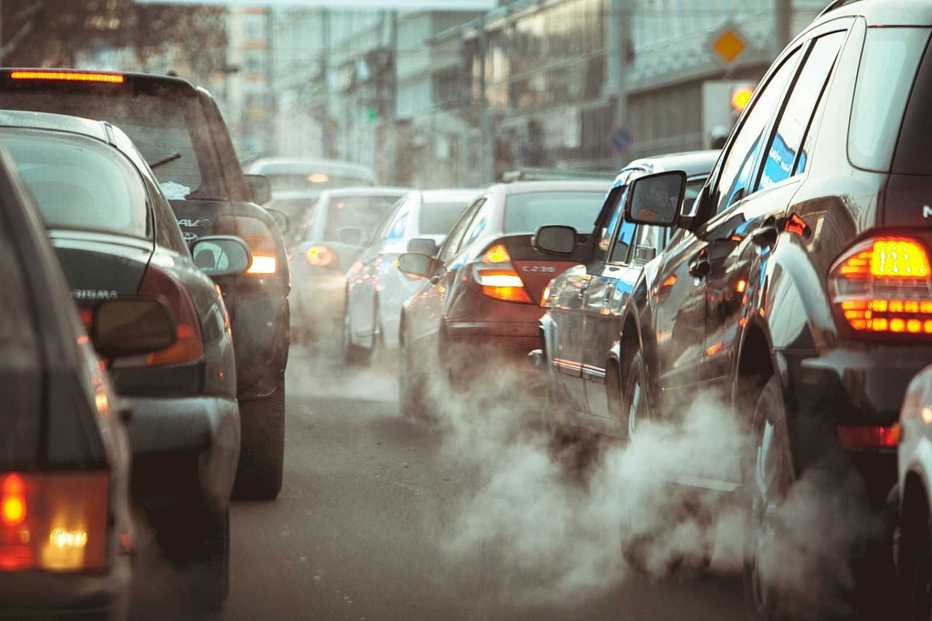
Existing Solutions Today
700 ILS
1ILS/min
Expensive Polluting

Slide 4
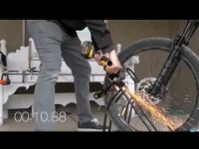

Slide 5
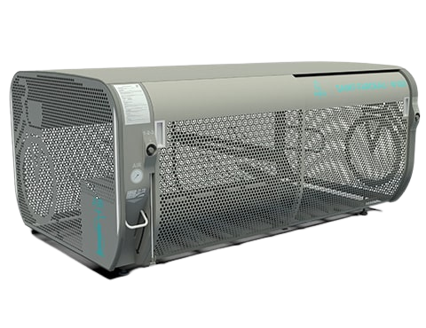


Notes:
לכן חשבנו על לוקובייק, רשת כלובים לאחסון אופניים אשר תהווה פתרון בטוח וזול יותר מהפתרונות הקיימים כיום.

Slide 6
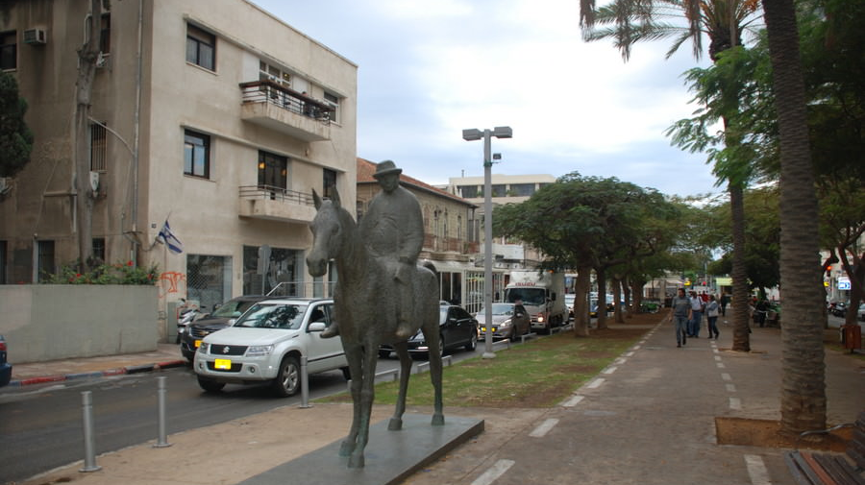
Notes:
מכירים את הרחוב הזה? דמיינו לכם שהייתם יכולים לצאת אליו עם האופניים שלכם ולנעול אותם בראש שקט. *פחות אוהבים את העיצוב? אמן גרפיטי יכול לטפל בזה

Slide 7
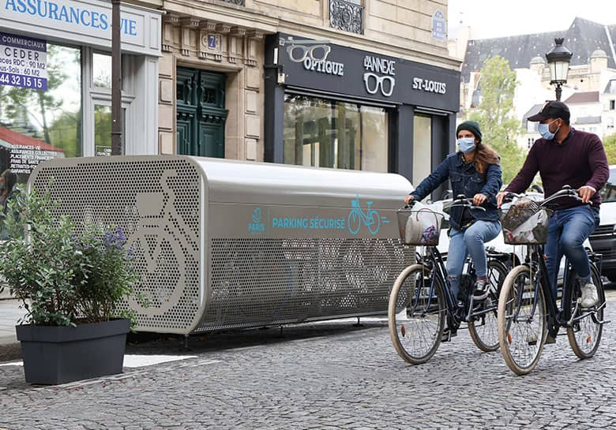
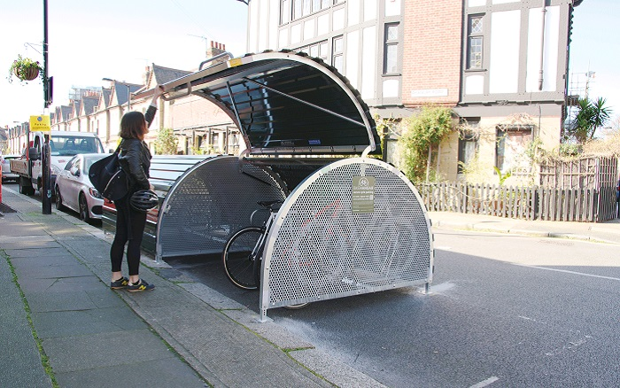
Today in Paris and London
51,000 people on waiting lists in London.
Security blade model : only small amount of people have access to each locker.
Notes:
במהלך המחקר שלנו, גילינו שרעיון דומה קיים באירופה, בערים כמו פריז ולונדון. ושלמשל בלונדון יש רשימת המתנה של 51 אלף איש, נכון לכתיבת שורות אלה אולי זה כבר עלה. המודל שם משמש לשכונות בהן אין מקום בדירה ולכן אנשים נאלצים לחנות ברחוב ולכן כל כלוב מוגבל לכ10 משתמשים בלבד

Slide 8



Our Solution
A temporary hub for many users
Focusing on entertainment areas (bars, the beach, movie theaters & stadiums)

Slide 9

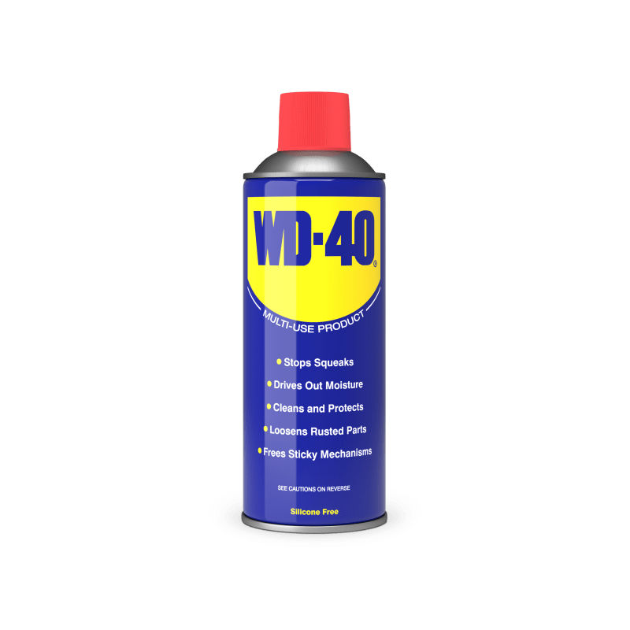
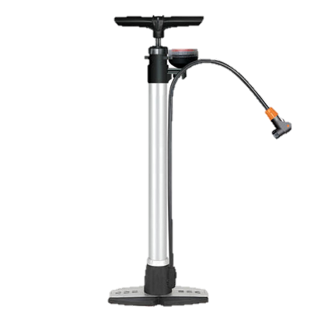

Slide 10
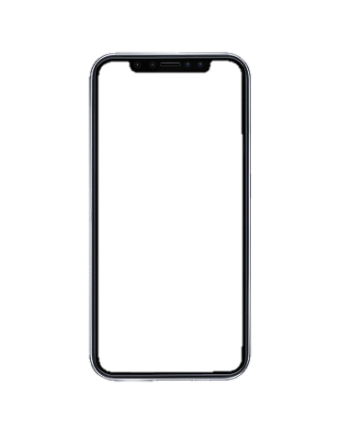
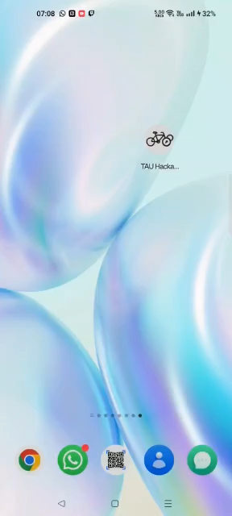
Demo

Slide 11
Business Model
We provide the technological solution for the municipality
A single car parking in Tel-Aviv: 12₪ per hour
A single LockoBike station can protect up to 10 vehicles in the same area
We can charge 2₪ per hour
Optional outsourcing:
For the physical cage (Altinnova)
Technicians support
Notes:
12 שקל יקר עבור נהג הרכב העירייה לא מרוויחה מזה הרבה אילו היא הייתה משתמשת בפתרון שלנו ונגיד גובה 2 שקל מכל לקוח היא יכלה לעשות פתרון שהוא גם בטוח יותר, גם ירוק יותר וגם כלכלי יותר עבורנו
בנוסף, יש אפשרות לאווטסורסינג

Slide 12
Roadmap: Building for the Future
Completing the code development (DB, Integration, payment page)
Market Survey for international costumers
Expanding collaboration with more local municipalities

Slide 13
Thanks For Your Listening

